Slide 1



취뽀하자!
6주차 문제 풀이 (구현,투 포인터,힙)
Make it possible

Slide 2
문제(복기)
연속 펄스 부분 수열의 합(브루트포스)
부대복귀(BFS)
디스크 컨트롤러(힙+ 그리디 (Short job first) )

Slide 3
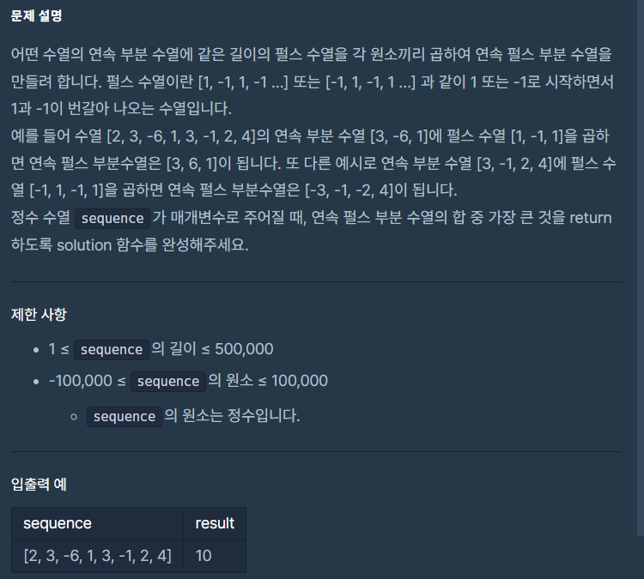
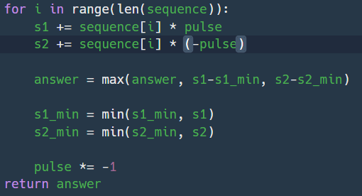
1. 연속 펄스 부분 수열의 합
문제접근
SIUUU = [(1 or -1) 번갈아가며 반복되는 수열]
Sequence * SIUUU 가 최대값이 되야함
Sequence 는 최대 500,000 << 완전탐색 해도 되겠네? (누적합)

Slide 4
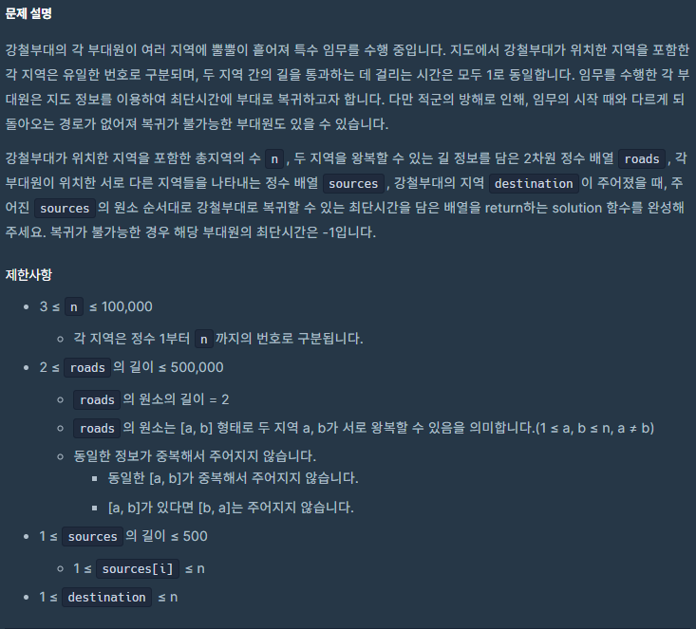
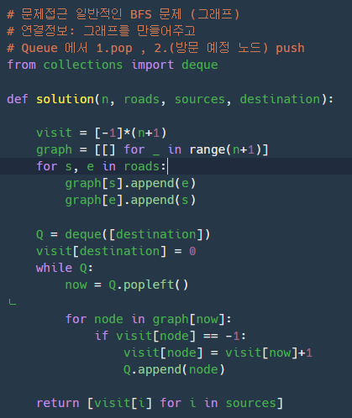
2. 부대복귀

Slide 5
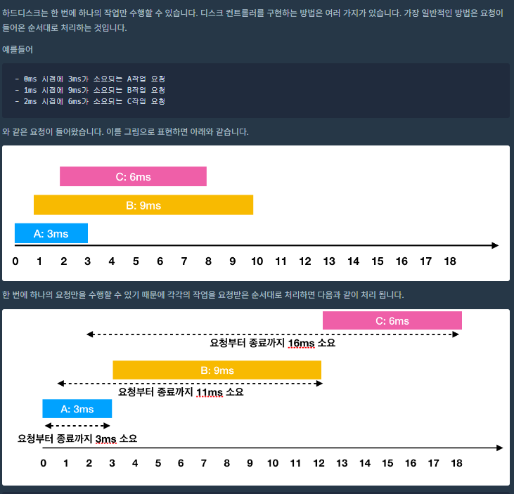
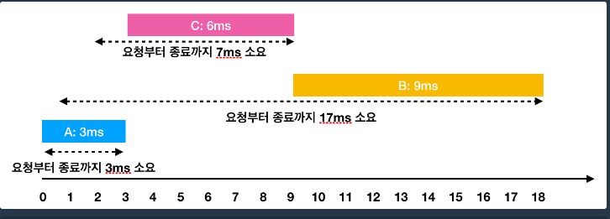
3. 디스크 컨트롤러(힙+ 그리디?)
핵심 아이디어
이 코드는 요청 시간 기준으로 작업을 순차적으로 선택하며, 짧은 소요 시간 작업을 우선 선택하는 방식으로 평균 대기 시간을 줄입니다.

Slide 6
3. 디스크 컨트롤러(힙+그리디)
비교 결과:
duration(A)<duration(B)\text{duration}(A) < \text{duration}(B)duration(A)<duration(B)이므로, SJF 방식이 가정한 방식보다 대기 시간이 항상 더 적거나 같음을 알 수 있습니다.
즉, 짧은 작업을 먼저 수행하는 SJF 방식이 항상 평균 대기 시간을 최소화합니다.
결론
이와 같은 논리로, 매번 가장 짧은 소요 시간 작업을 선택하는 방식(SJF)이 최적임을 증명할 수 있습니다. 이는 대기 시간을 줄이는 가장 효과적인 방법이며, 반대로 다른 순서로 선택하는 경우 항상 더 긴 대기 시간이 발생하게 됩니다.
따라서, SJF는 이 문제에서 최적의 결과를 보장합니다.
매 순간 짧은 소요 시간 작업을 우선 선택하는 방식이 최적해를 보장해?
너 그리디 맞아??>> chat GPT에 질문
이 문제는 Shortest Job Next (SJN) 혹은 Shortest Job First (SJF) 스케줄링 알고리즘을 사용해 평균 대기 시간을 최소화하는 문제입니다. SJF 알고리즘이 최적의 결과를 가져오는 이유는 수학적으로도 증명할 수 있으며, 이는 그리디 알고리즘의 특성에 기반합니다.
운영체제 때 배운 SJF << 과제로 계산해보니까 가장 적음 (증명 완료)
>> 디스크 컨트롤러 같은 최소대기시간 을 찾는 문제는 그리디 (SJF) 문제 이므로 힙을 사용하자

Slide 7
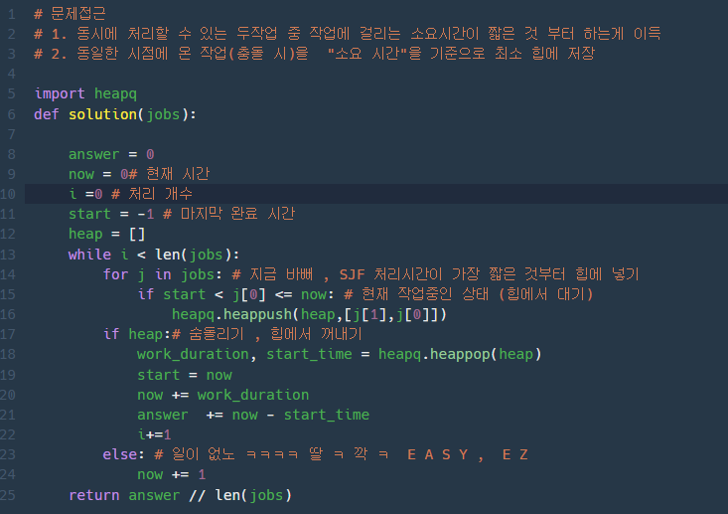
3. 디스크 컨트롤러(힙+ 그리디?)
# 슈도 코드
While(jobs):
1. 지금 바뻐 (다른일 처리중)
힙에 짧은 시간 소요되는 작업순으로 넣음
2. 숨돌리기 (힙에 있는거 우선으로 처리)
힙에서 꺼내고
현재시간 += 작업시간
요청으로 부터 대시기간 = 현재시간 – 요청시간
_____________________이겨야한다________________
3. 일없음( 아직 일이 들어오지 않은 상태)
현재시간 갱신 (1ms씩)
now +=1
______________________딸각______________________
return answer // len(jobs)(평균 대기시간 반환)

Slide 8
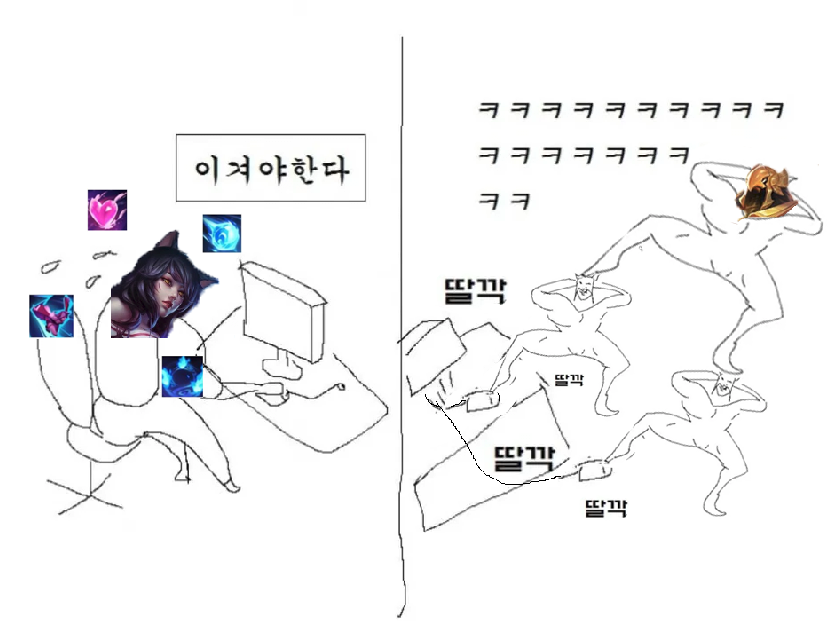
3. 디스크 컨트롤러(힙+ 그리디?)
최소 heap
최소 heap
Heap
1
2
3
4
EmptyTY
# 슈도 코드
While(jobs):
1. 지금 바뻐 (다른일 처리중)
힙에 짧은 시간 소요되는 작업순으로 넣음
2. 숨돌리기 (힙에 있는거 우선으로 처리)
힙에서 꺼내고
현재시간 += 작업시간
요청으로 부터 대시기간 = 현재시간 – 요청시간
_____________________이겨야한다________________
3. 일없음( 아직 일이 들어오지 않은 상태)
현재시간 갱신 (1ms씩)
now +=1
______________________딸각______________________
return answer // len(jobs)(평균 대기시간 반환)
Now + 1
Jobs 힙에 넣기 &
힙 우선으로 처리 &시간 계산

